Slide 1
Generative AI & Transformers
Dr. Ing. Juan M. Rodríguez

Slide 2
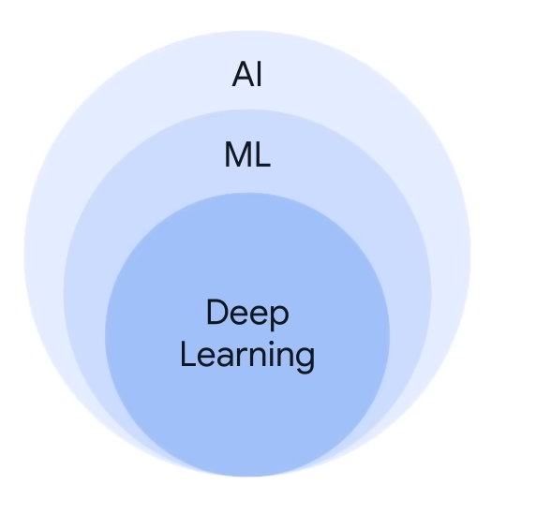
Qué es la Inteligencia Artificial
La IA es una disciplina.
Es la teoría y el desarrollo de sistemas capaces de realizar tareas que normalmente requieren inteligencia humana.

Slide 3
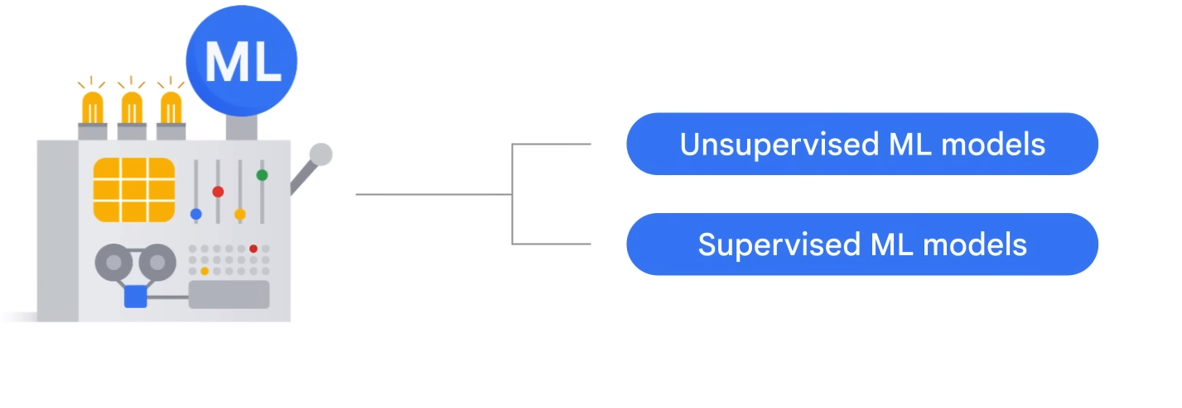
Qué es el aprendizaje automático (machine learning)
ML es una técnica que permite que las computadoras aprendan cómo realizar una tarea sin que se las haya programado de forma explícita.

Slide 4
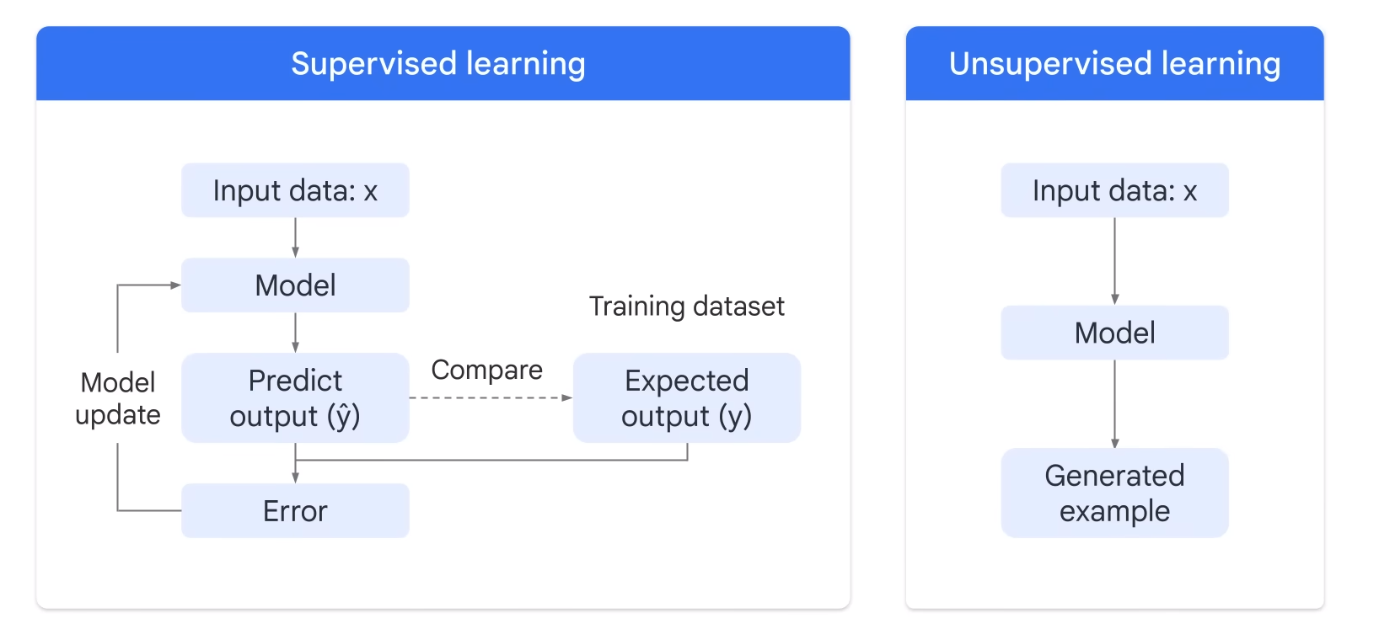
Qué es el aprendizaje automático (machine learning)
ML es una técnica que permite que las computadoras aprendan cómo realizar una tarea sin que se las haya programado de forma explícita.

Slide 5
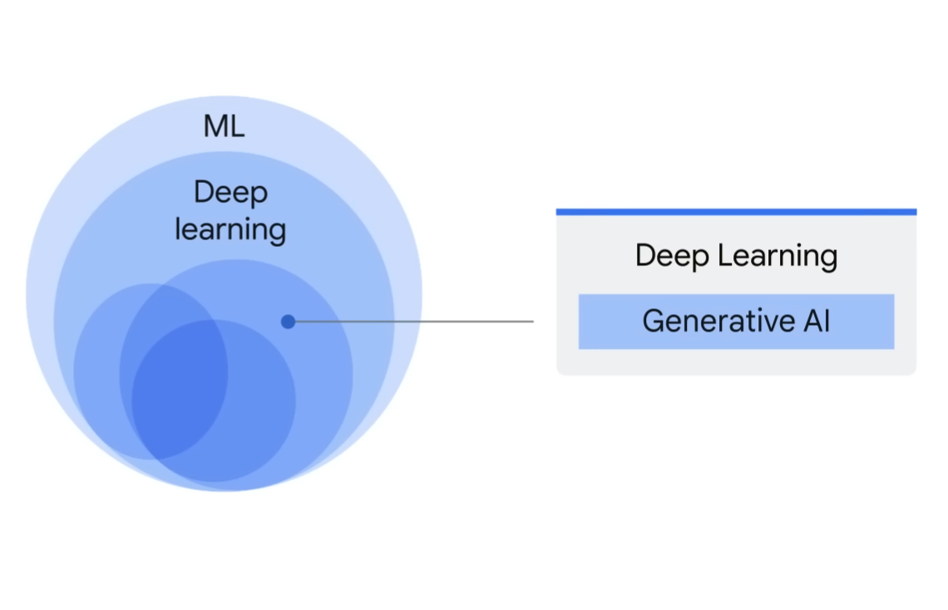
Qué es la Inteligencia Artificial
La IA Generativa es un subconjunto del Deep Learning o aprendizaje profundo

Slide 6
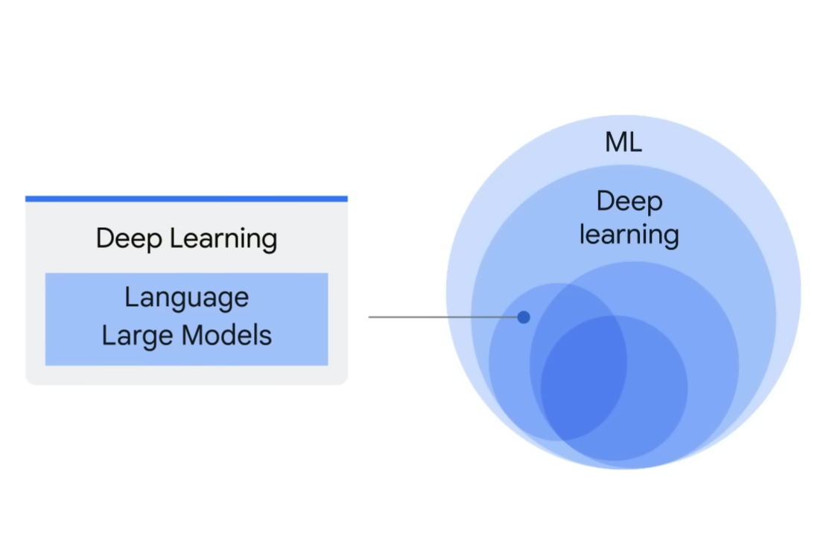
Qué es la Inteligencia Artificial Generativa
También lo son los grandes modelos de lenguaje o LLM

Slide 7
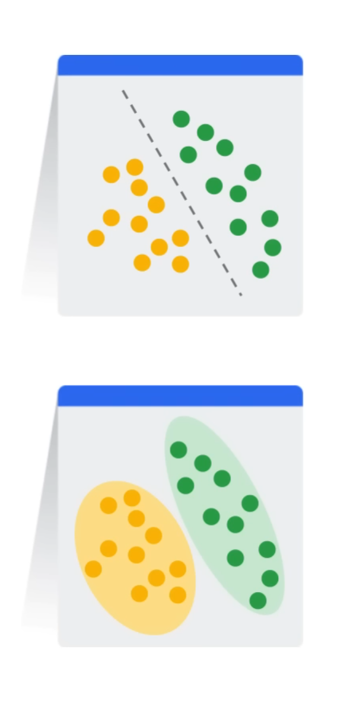
Qué es la Inteligencia Artificial Generativa
Discriminativa
Se usa para clasificar o predecir
Típicamente entrenada en un conjunto de datos etiquetado
Aprende las relaciones entre las características de los datos y las etiquetas
Diferentes tipos de modelos de aprendizaje profundo
Generativa
Genera nuevos datos similares a los datos usados para entrenarla
Entiende las distribución de los datos
Predice una nueva palabra en una secuencia

Slide 8
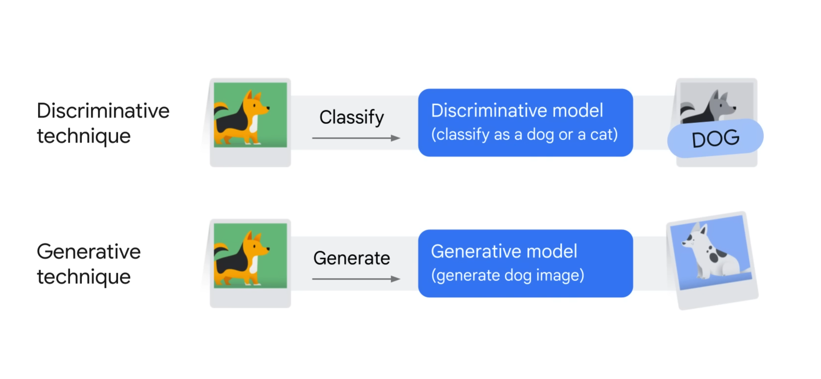
Qué es la Inteligencia Artificial Generativa

Slide 9
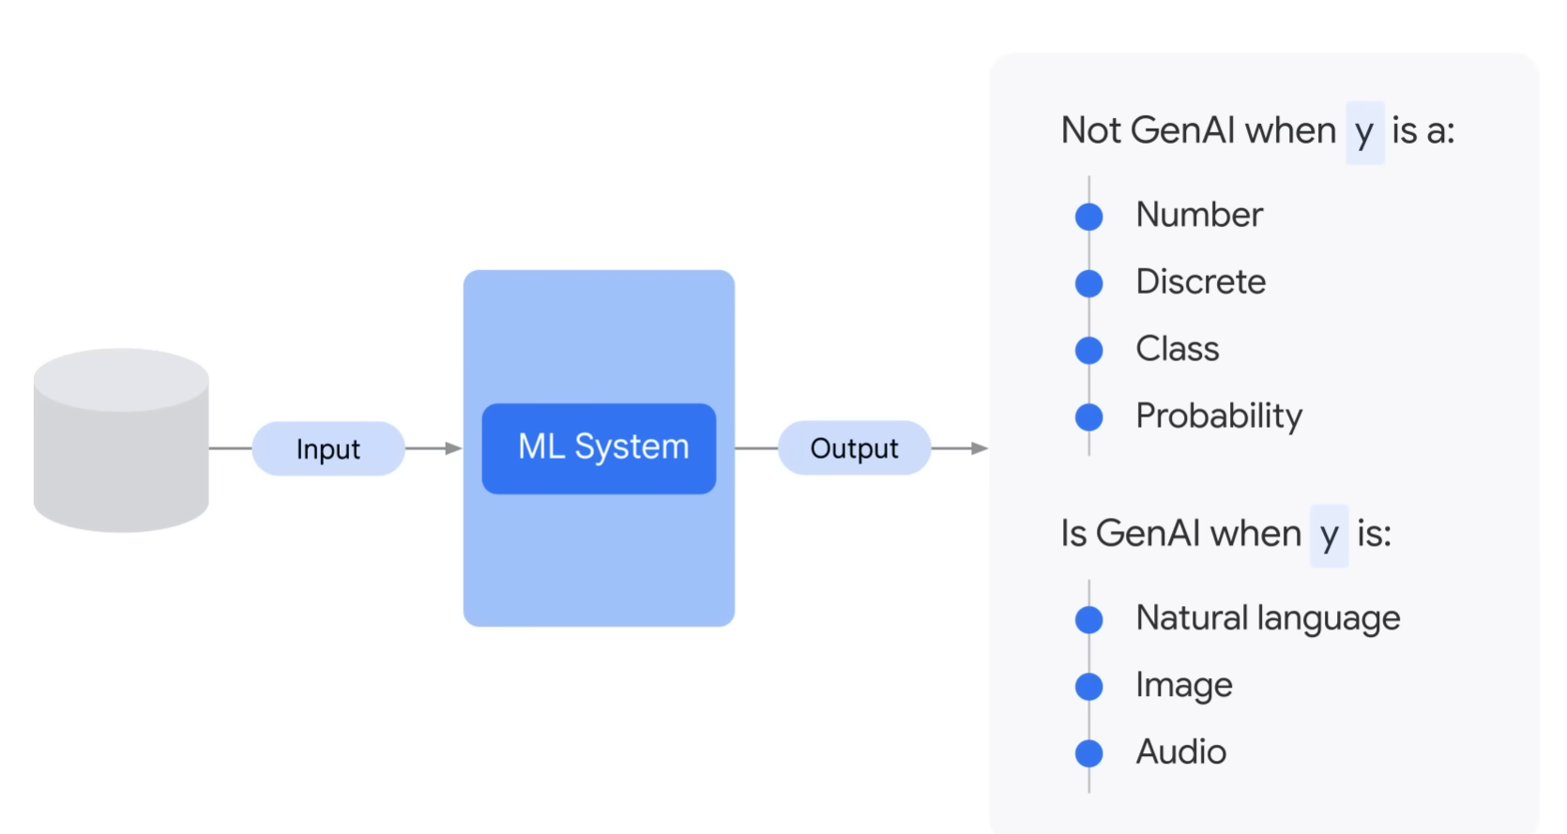
Qué es la Inteligencia Artificial Generativa

Slide 10
GAN: Generative Adversarial Networks
(Redes Generativas Adversarias)
una primera aproximación a la generación
De Imágenes

Slide 11
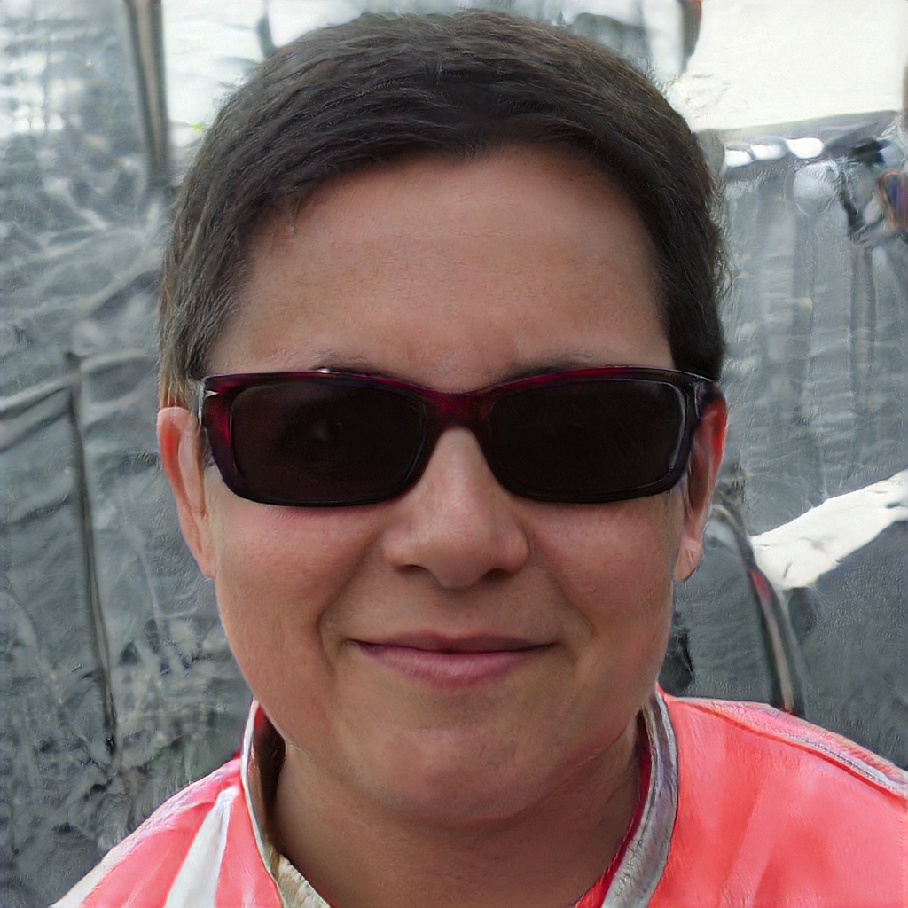
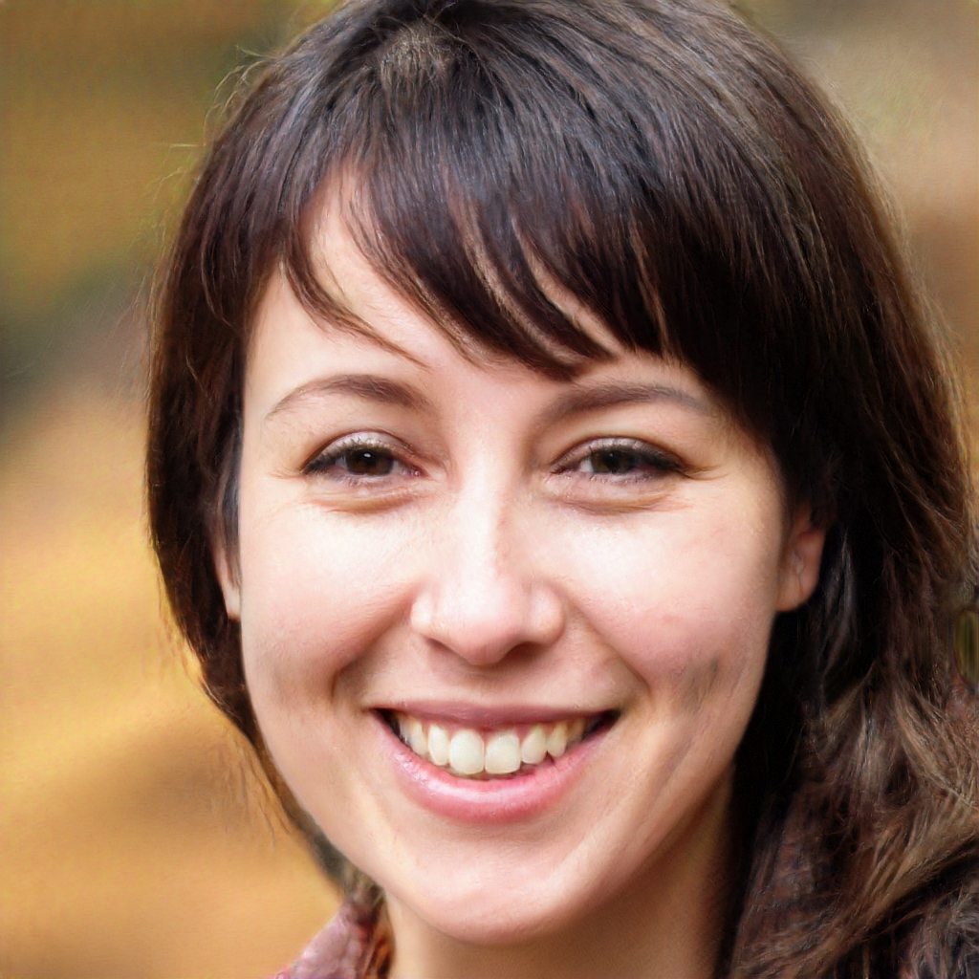

Redes GAN
Generamos Caras:
https://thispersondoesnotexist.com/

Slide 12
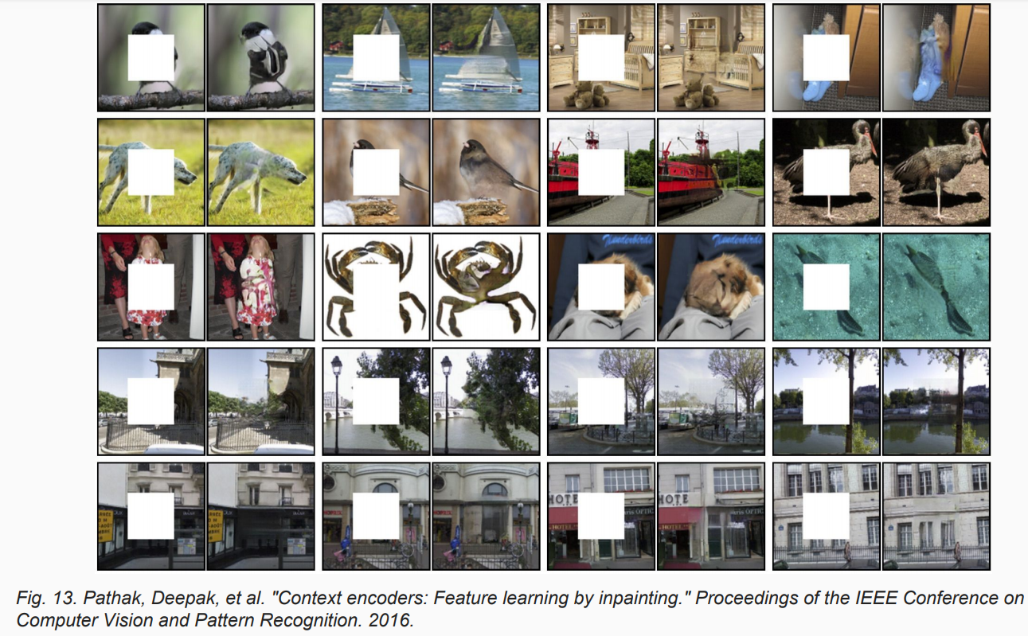
Redes GAN
Otros usos de las redes GAN:

Slide 13
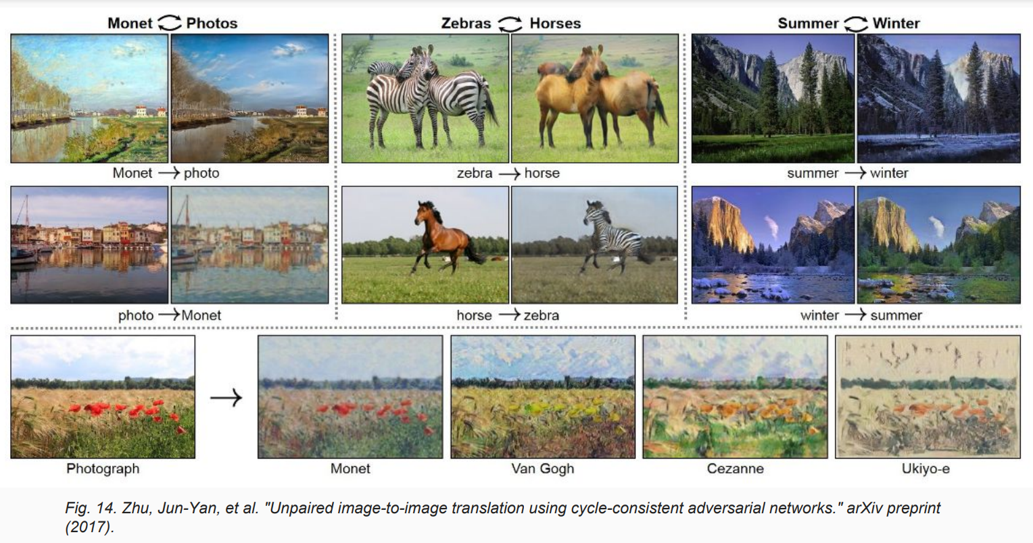
Redes GAN
Otros usos de las redes GAN:

Slide 14
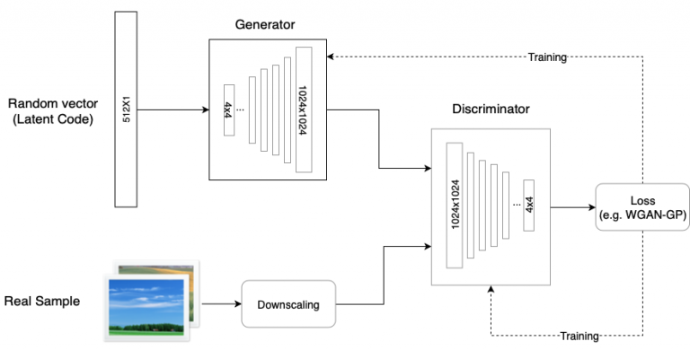
Redes GAN
Funcionamiento:

Slide 15
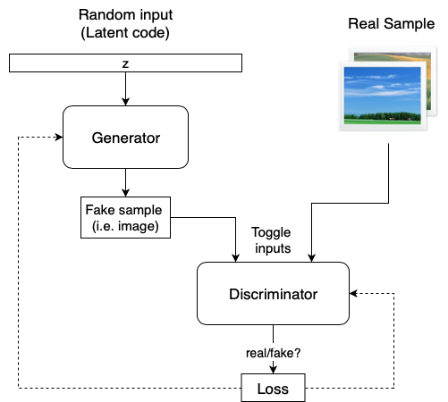
Redes GAN
Funcionamiento:

Slide 16
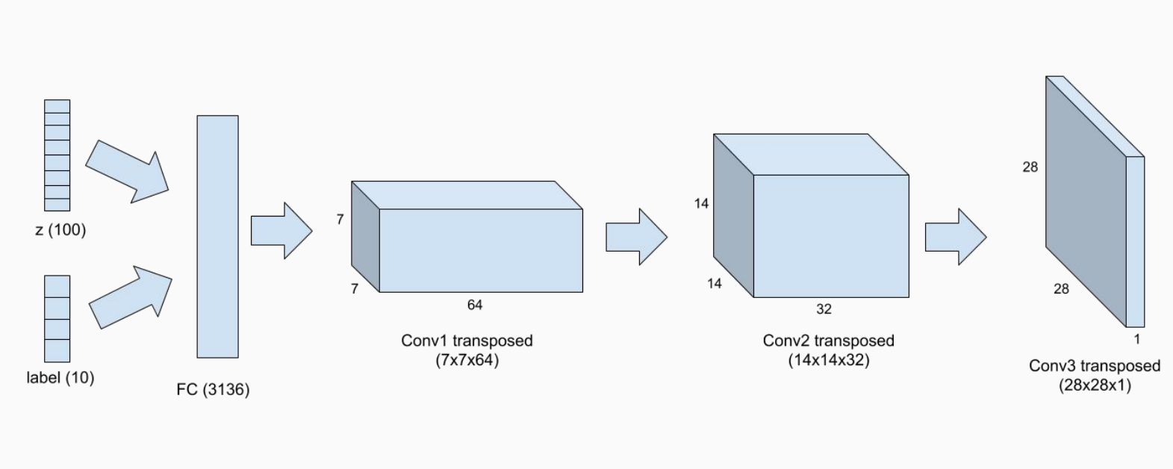
Redes GAN
Generador para dígitos de 28x28 pixeles
Convolucional transpuesta

Slide 17
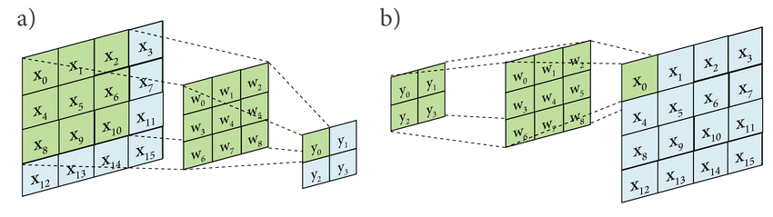
Redes GAN
Red Convolucional transpuesta
Convolucional
Convolucional transpuesta

Slide 18
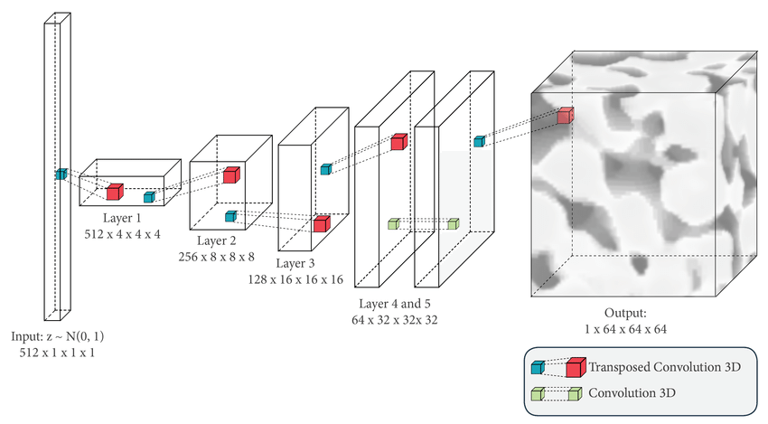
Redes GAN
Red Convolucional transpuesta
Convolucional transpuesta

Slide 19
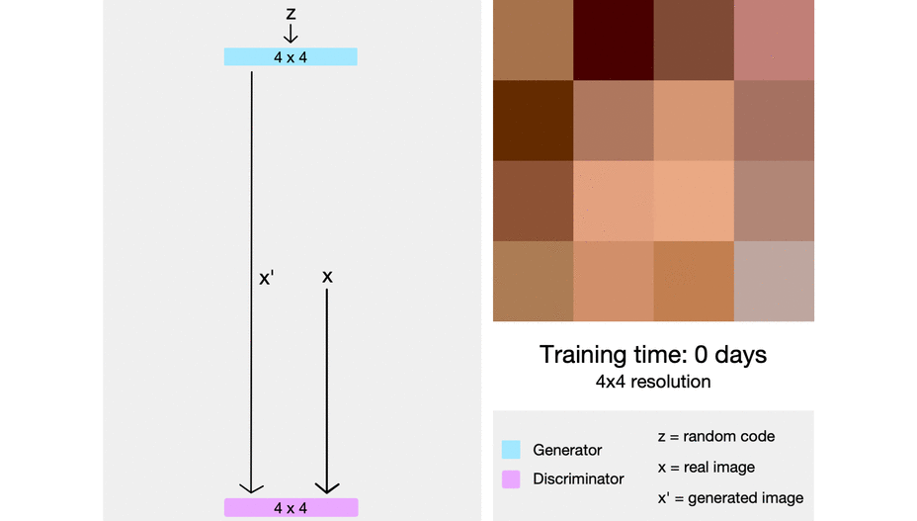
ProGAN
ProGan es una mejora de GAN de 2019

Slide 20
Redes GAN: Limitaciones y fortalezas
Fortalezas:
  ProGAN genera imágenes de alta calidad
Limitaciones:
  La capacidad para controlar características específicas de la imagen generada es muy limitada.
  Las funciones están enredadas y, por lo tanto, intentar modificar la entrada, aunque sea un poco, generalmente afecta a varias funciones al mismo tiempo. (Una buena analogía para eso serían los genes, en los que cambiar un solo gen podría afectar múltiples rasgos)

Slide 21
Bibliografía redes GAN
Paper Inicial: Goodfellow, I., Pouget-Abadie, J., Mirza, M., Xu, B., Warde-Farley, D., Ozair, S., ... & Bengio, Y. (2014). Generative adversarial nets. In Advances in neural information processing systems (pp. 2672-2680). => https://arxiv.org/pdf/1406.2661.pdf
Caras humanas: Karras, T., Laine, S., & Aila, T. (2019). A style-based generator architecture for generative adversarial networks. In Proceedings of the IEEE Conference on Computer Vision and Pattern Recognition (pp. 4401-4410). => https://arxiv.org/abs/1812.04948
ProGan: Gao, H., Pei, J., & Huang, H. (2019, July). Progan: Network embedding via proximity generative adversarial network. In Proceedings of the 25th ACM SIGKDD international conference on knowledge discovery & data mining (pp. 1308-1316). => https://dl.acm.org/doi/abs/10.1145/3292500.3330866

Slide 22
Generación predictiva
Una mejora en la generación de datos consiste en generar el siguiente valor en una secuencia de datos.
Por ejemplo la siguiente palabra de una frase.
RNN
Transformers

Slide 23
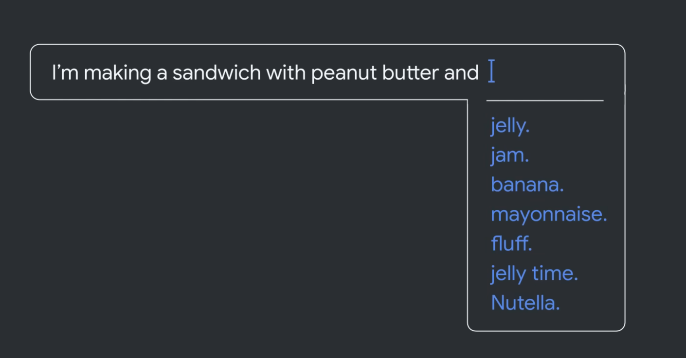
Inteligencia Artificial Generativa
Predecir la siguiente palabra en una oración es un ejemplo típico y muy sencillo de IA generativa.

Slide 24
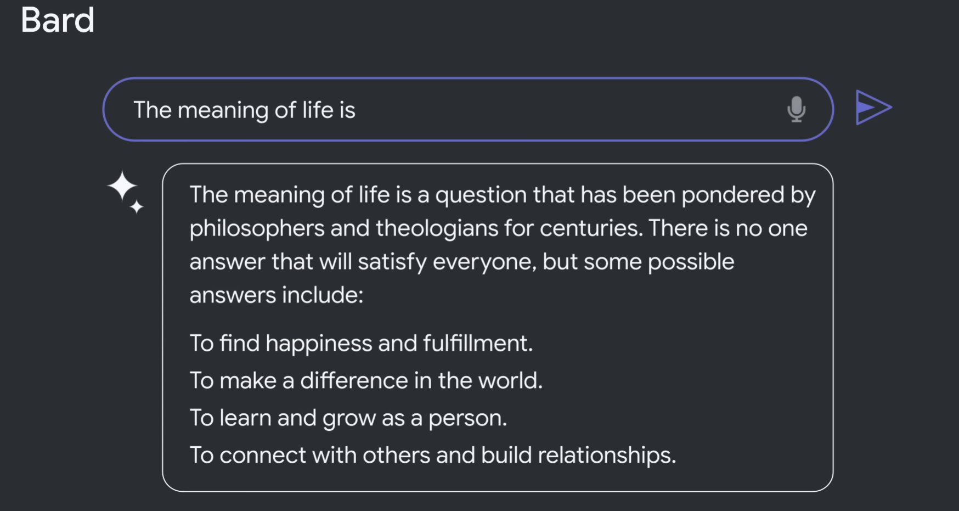
Inteligencia Artificial Generativa
Otro ejemplo utilizando el modelo Bard, en donde se “autocompleta” el texto a partir de una pregunta inicial.

Slide 25
¿Cómo Funciona UN Transformer?

Slide 26
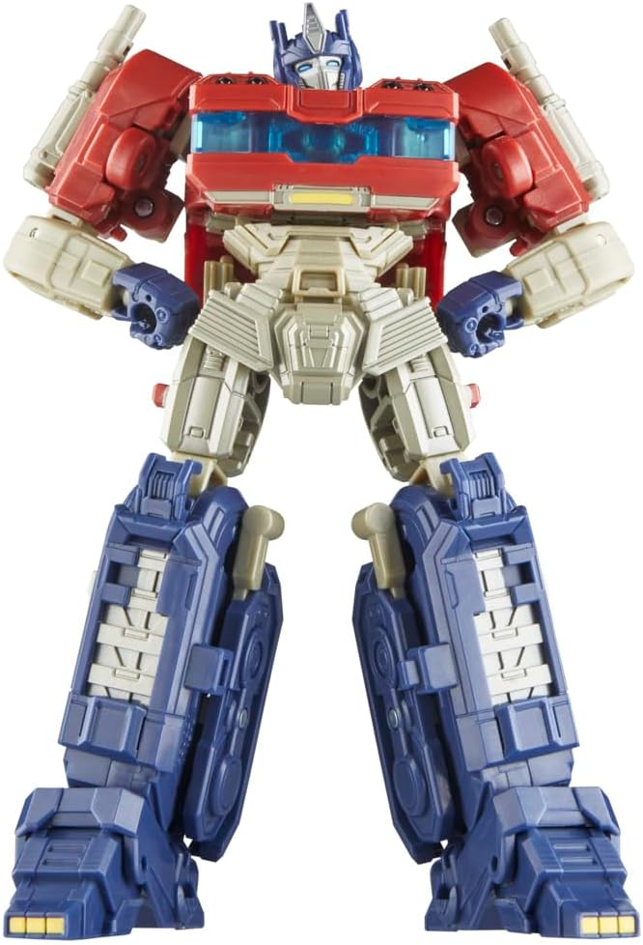
GPT
El primer gran modelo de lenguaje que capturó el interés del público general fue GPT 3.0 en 2022, a través de su aplicación de chat: ChatGPT.
¿Qué significa GPT?
Qué genera datos. Es IA generativa
Generative
Pre-trained
Transformer
Está preentrenado. Ya fue entrenado. (Aunque hay espacio para un refinamiento o fine tuning.)

Slide 27
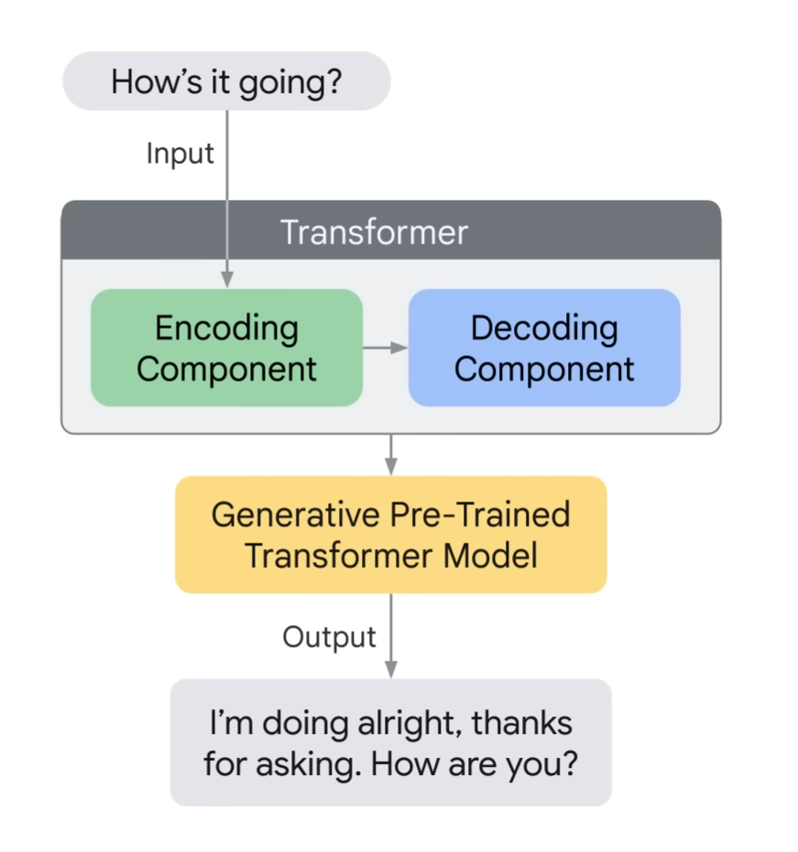
Transformers
Es un tipo específico de red neuronal.
Son la verdadera clave que permiten a la IA Generativa funcionar correctamente.

Slide 28



Transformers
¿Qué podemos hacer con este modelo?
Voice-to-Text
Text-to-Voice
Text-to-image

Slide 29
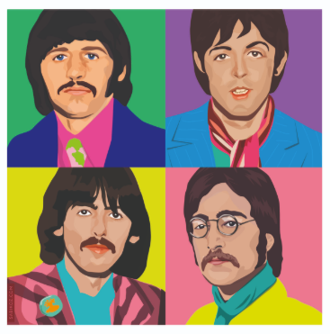
Transformers
Attention is All You Need
Ese fue el paper que presentó el primer transformer en 2017.
Creado por 8 científicos de Google.
“El artículo presentó una nueva arquitectura de aprendizaje profundo conocida como transformador, basada en el mecanismo de atención propuesto en 2014 por Bahdanau. Se considera un artículo fundamental en la inteligencia artificial moderna y un contribuyente principal al auge de la inteligencia artificial, ya que el enfoque del transformador se ha convertido en la arquitectura principal de una amplia variedad de IAs, como los grandes modelos de lenguaje”.
Wikipedia

Slide 30
Transformers
El primer transformer se creó para traducir texto.
Pero nosotros veremos como hacer para predecir la siguiente palabra en una oración.
niño… 22%
pirata… 13%
hada… 5%
Conejo… 2%
.
.
.
En la tierra de Nunca Jamas, había una vez un ……
Transformer
Distribución de probabilidades para la siguiente palabra

Slide 31
Transformers
Esta idea básica es la que permite generar texto.
En la tierra de Nunca Jamás, había una vez un niño…
En la tierra de Nunca Jamás, había una vez un niño que…
Transformer: Siguiente palabra
En la tierra de Nunca Jamás, había una vez un niño que nunca…
En la tierra de Nunca Jamás, había una vez un niño que nunca dejó…
En la tierra de Nunca Jamás, había una vez un niño que nunca dejó de…
En la tierra de Nunca Jamás, había una vez un niño que nunca dejó de soñar.

Slide 32

Transformers
Texto del sistema.
El usuario no lo ve.
La técnica anterior también permite construir un chatBot. Solo hay que generar un texto Inicial:
A continuación hay una conversación entre un usuario y un amigable, útil y muy conocedor asistente de IA:
User: ¿Cual es el sentido de la vida, el universo y todo lo demás?
Asistente de IA:______________
Transformer
42
Verdadero prompt del usuario

Slide 33
Transformers
Como ya sabemos el input será partido en piezas llamadas tokens, en el caso de texto, estas pueden ser palabras, partes de palabras o combinaciones comunes de caracteres.
?
Muchos años después frente al pelotón de fusilamiento

Slide 34
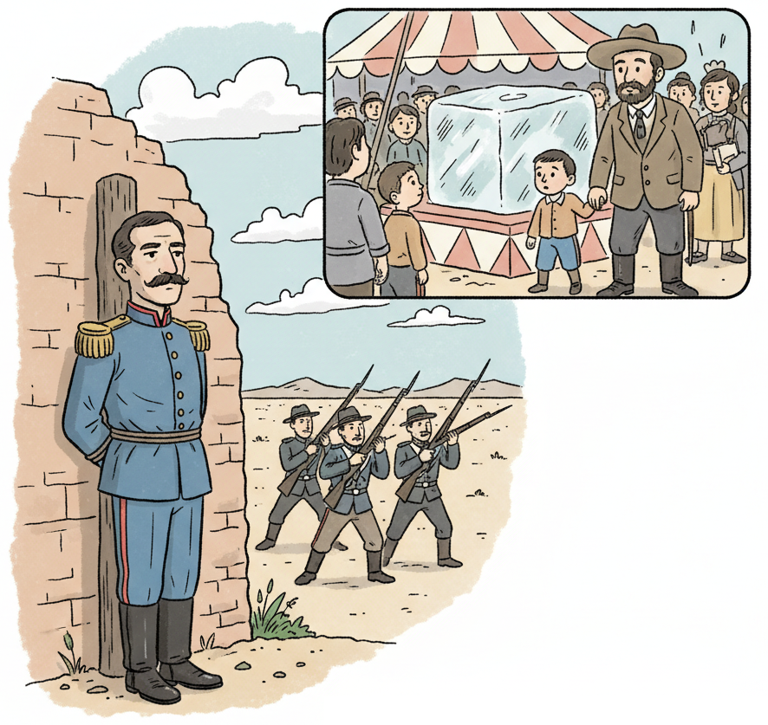

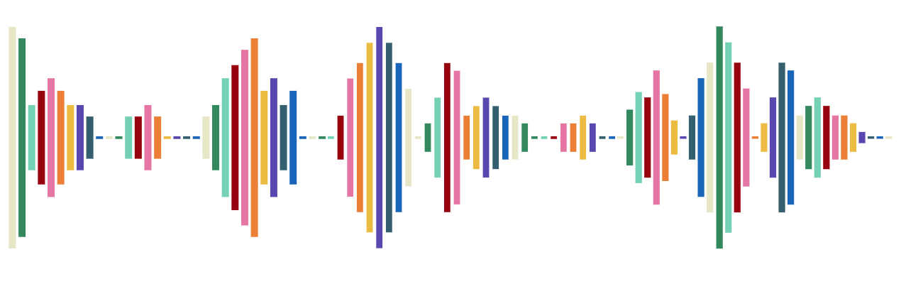
Transformers
Si de una imagen se trata, la que se parte en piezas pequeñas, o tokens es la imagen.
O un sonido, será partido en fragmentos más pequeños

Slide 35
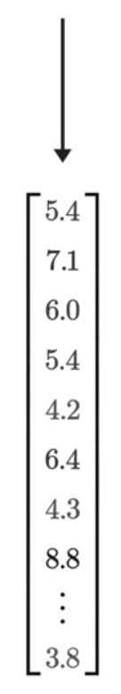
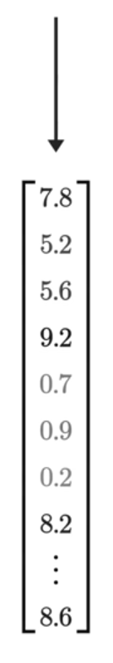
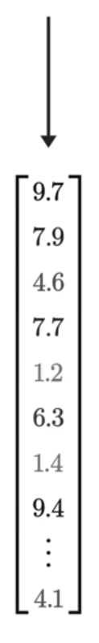
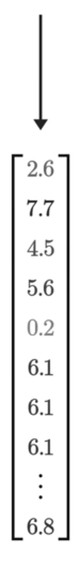
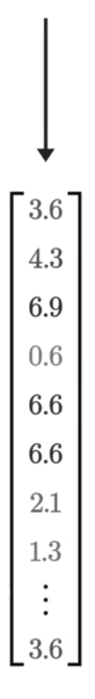
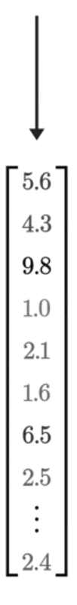
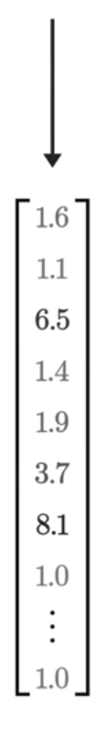
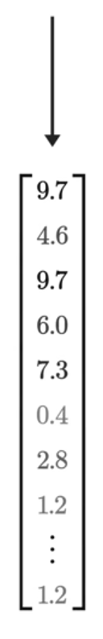
Transformers
El siguiente paso es pasar los tokens, a embeddings
?
Muchos años después frente al pelotón de fusilamiento

Slide 36

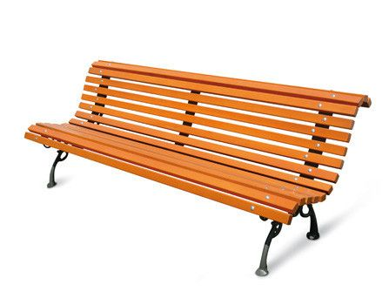
Transformers
¿Qué limitaciones tenemos con los embeddings?
No nos dicen nada del orden de las palabras:
El gato comió al ratón = El ratón comió al gato.
Tampoco nos dicen nada del contexto:
El hombre robó un banco.
El hombre se sentó en un banco.

Slide 37
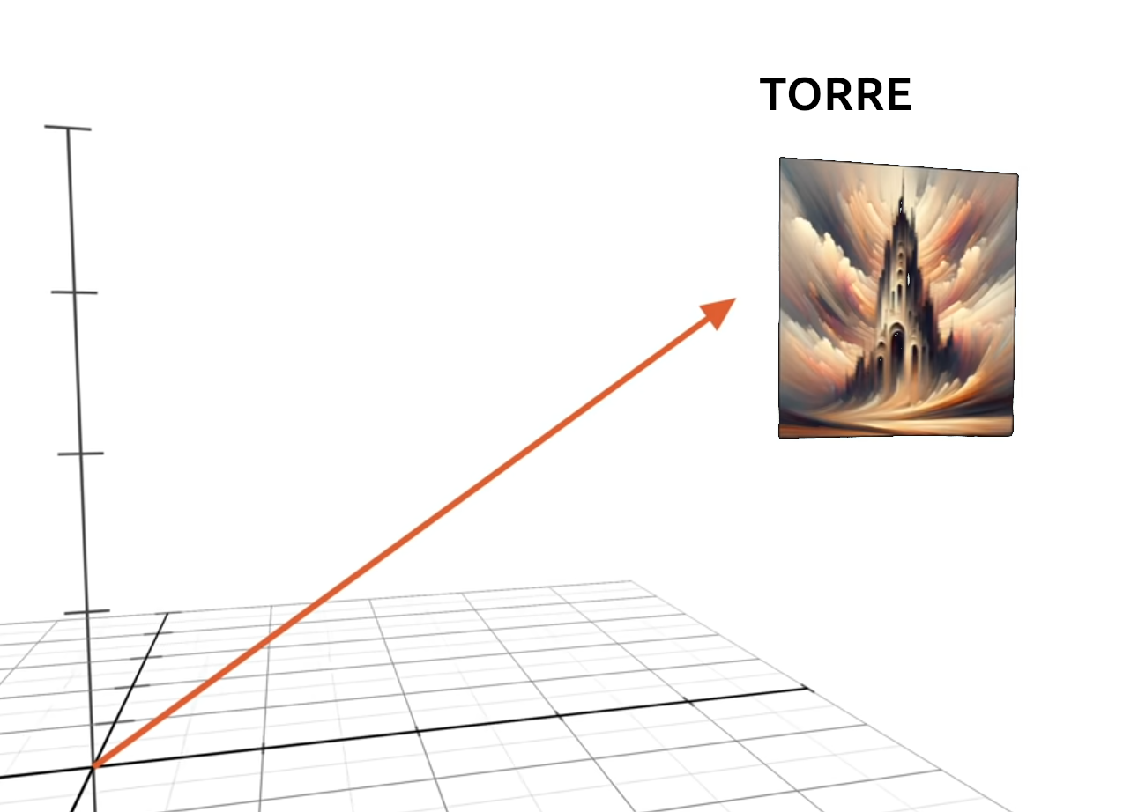
Transformers
Palabra: torre
Cerca de:
-estructuras
-altas, grandes

Slide 38
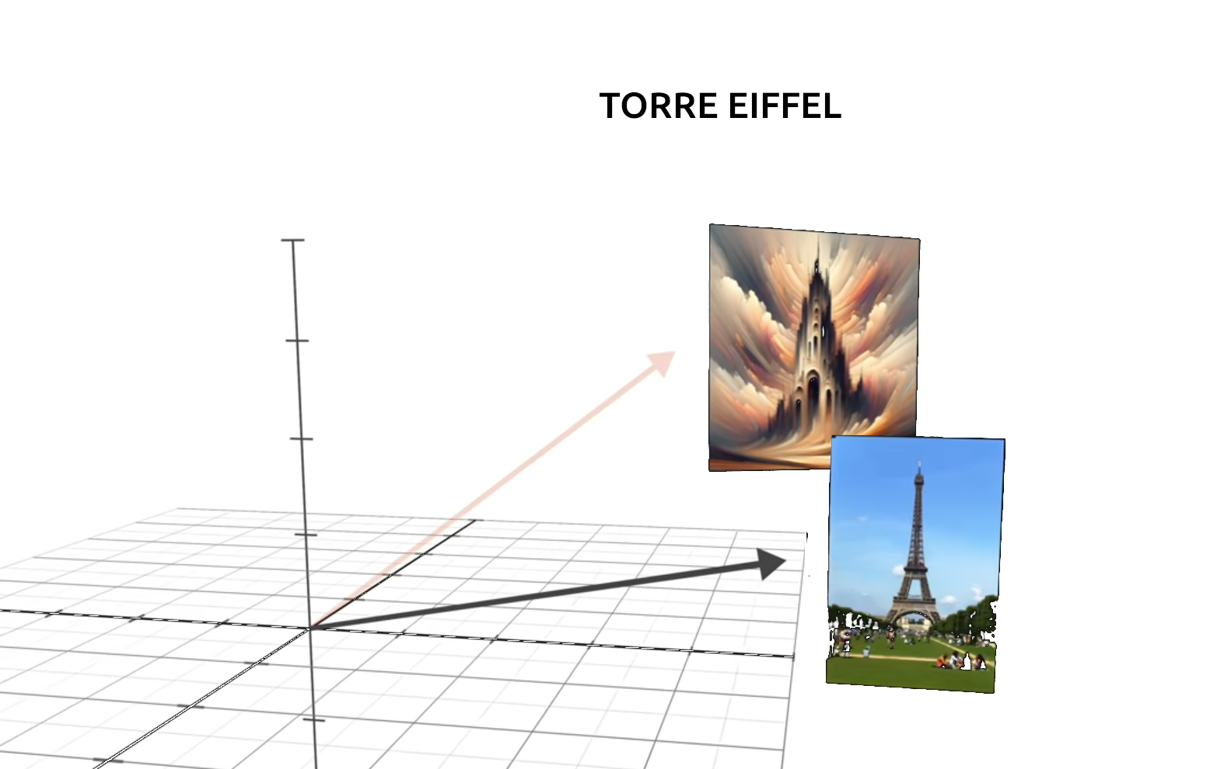
Transformers
Torre Eiffel:
Cerca de:
- París,
- Estructuras de metal

Slide 39
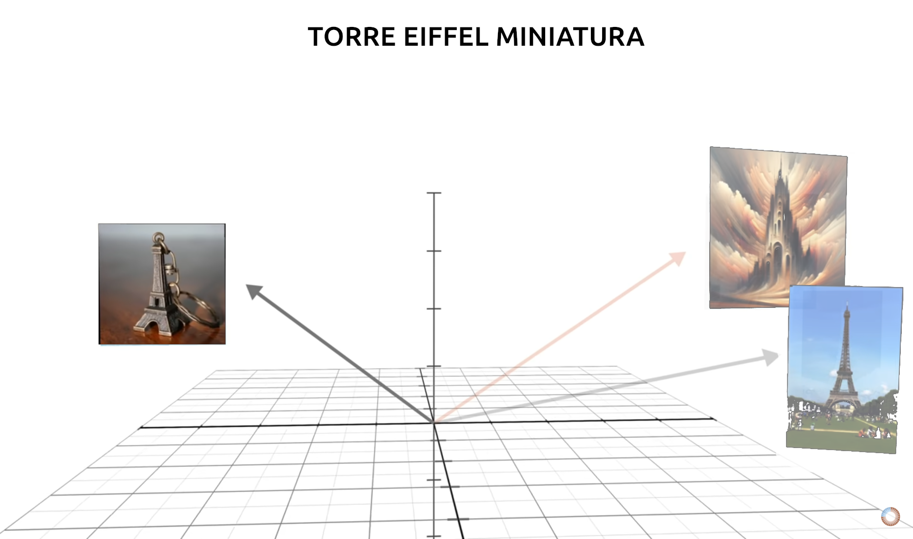
Transformers
Torre Eiffel Miniatura:
Juguetes
Recuerdos
Llaveros
Cada palabra de contexto va moviendo el embedding en el espacio.

Slide 40
Transformers
TORRE EIFFEL MINIATURA
Attention
Es una matriz, una nueva capa en la red, que permite actualizar los embeddings con la información de contexto. Es decir con los otros embeddings
0.1
2.5
3.2
0.2
9.5
2.3
6.5
.
.
.
.
0.3
2.2
3.2
1.2
4.5
2.5
1.1
.
.
.
.
1.1
2.0
3.9
5.7
6.5
7.2
8.3
.
.
.
.
0.2
1.5
5.2
0.5
5.3
2.3
6.5
.
.
.
.
0.1
2.5
3.2
0.2
9.5
2.3
6.5
.
.
.
.
0.2
2.1
3.1
1.5
4.5
2.5
2.1
.
.
.
.
0.3
2.2
3.2
1.2
4.5
2.5
1.1
.
.
.
.
0.1
3.0
0.9
1.2
2.5
7.2
7.3
.
.
.
.
1.1
2.0
3.9
5.7
6.5
7.2
8.3
.
.
.
.
Bloque de Atención

Slide 41
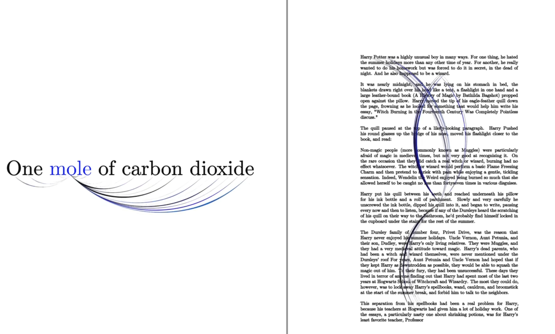
Transformers
Distancia corta
Distancia larga
No sólo las palabras de la oración actualizarán los vectores.
También palabras separadas alejadas en el texto.

Slide 42
Transformers
Primero: ¿Cómo podemos codificar la posición de cada palabra en el texto?
Positional Encoding

Slide 43

Transformers: Positional Encoding
TORRE EIFFEL MINIATURA
Agregamos una dimensión adicional al vector con la posición de cada palabra.
0.1
2.5
3.2
0.2
9.5
2.3
6.5
.
.
.
.
0.3
2.2
3.2
1.2
4.5
2.5
1.1
.
.
.
.
1.1
2.0
3.9
5.7
6.5
7.2
8.3
.
.
.
.
1
2
3

Slide 44
Transformers: Positional Encoding
Las redes neuronales no son buenas manejando números discretos.
Es mejor manejar números en un rango continuo y con una variación suave.
Ademas, si tenemos, por ejemplo 1000 palabras, tendríamos un número muy grande en el vector que arruinaría el entrenamiento: desvanecimiento del gradiente, dificultad para converger a un valor.
TORRE EIFFEL MINIATURA
0.1
2.5
3.2
0.2
9.5
2.3
6.5
.
.
.
.
0.3
2.2
3.2
1.2
4.5
2.5
1.1
.
.
.
.
1.1
2.0
3.9
5.7
6.5
7.2
8.3
.
.
.
.
1
2
3

Slide 45
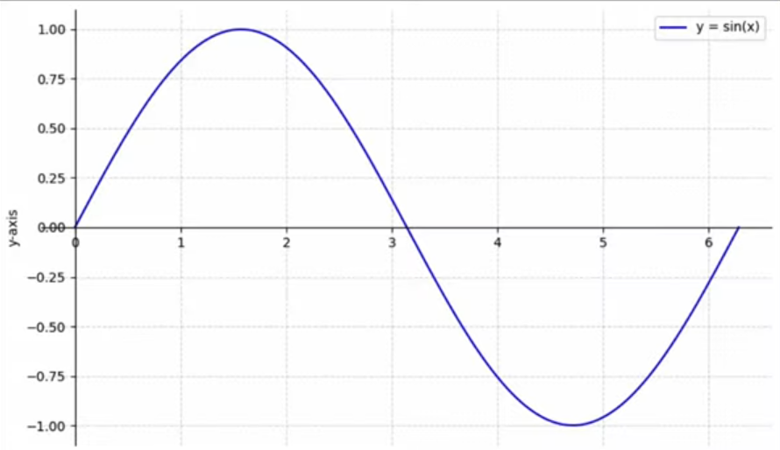
Transformers: Positional Encoding
Un función continua
Que varie suavemente
Qué esté acotada en un rango
TORRE EIFFEL MINIATURA
0.1
2.5
3.2
0.2
9.5
2.3
6.5
.
.
.
.
0.3
2.2
3.2
1.2
4.5
2.5
1.1
.
.
.
.
1.1
2.0
3.9
5.7
6.5
7.2
8.3
.
.
.
.
Sin(1)
Sin(2)
Sin(3)

Slide 46
Transformers: Positional Encoding
¿Qué pasa si tenemos más palabras, eventualmente se podría repetir un número?
¿También podríamos tener palabras alejadas pero con valores más cercanos a la palabra inicial?

Slide 47
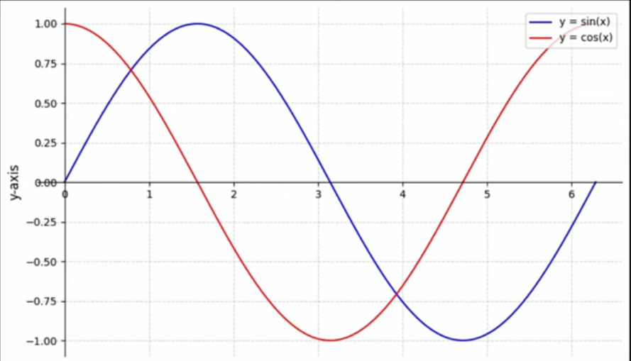
Transformers: Positional Encoding
TORRE EIFFEL MINIATURA
Agregamos una segunda dimensión
basada en el coseno
0.1
2.5
3.2
0.2
9.5
2.3
6.5
.
.
.
.
0.3
2.2
3.2
1.2
4.5
2.5
1.1
.
.
.
.
1.1
2.0
3.9
5.7
6.5
7.2
8.3
.
.
.
.
Sin(1)
Sin(2)
Sin(3)
Cos(1)
Cos(2)
Cos(3)

Slide 48
Transformers: Positional Encoding
Tenemos mejores chances de que no se repitan los números, pero aun así el patrón es de naturaleza periódica, podríamos volver a caer en los errores anteriores.
Necesitamos más dimensiones!!

Slide 49
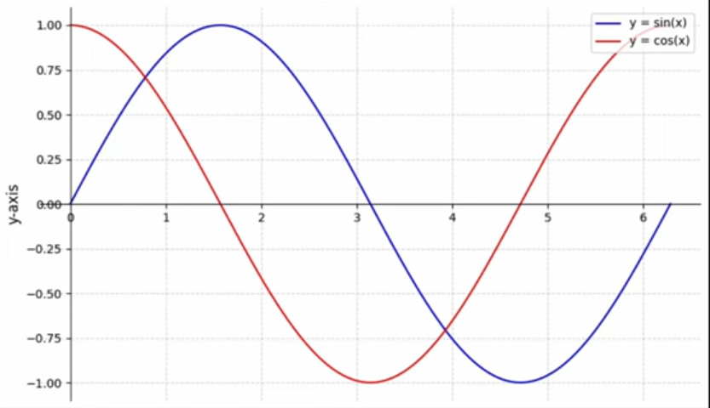
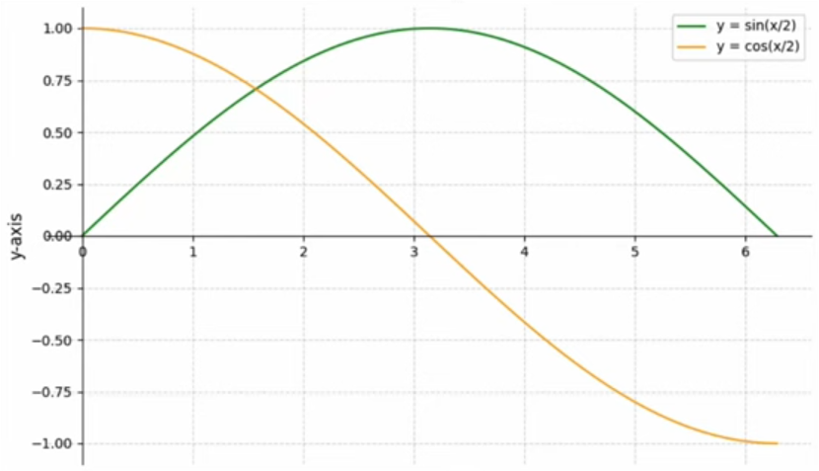
Transformers: PE
TORRE EIFFEL MINIATURA
0.1
2.5
3.2
0.2
9.5
2.3
6.5
.
.
.
0.3
2.2
3.2
1.2
4.5
2.5
1.1
.
.
.
.
1.1
2.0
3.9
5.7
6.5
7.2
8.3
.
.
.
.
Agregamos un segundo Sin y Cos, pero con una frecuencia reducida. Así los valores no se repiten.
Sin(1)
Sin(2)
Sin(3)
Cos(1)
Cos(2)
Cos(3)
Sin(1/2)
Sin(2/2)
Sin(3/2)
Cos(1/2)
Cos(2/2)
Cos(3/2)

Slide 50
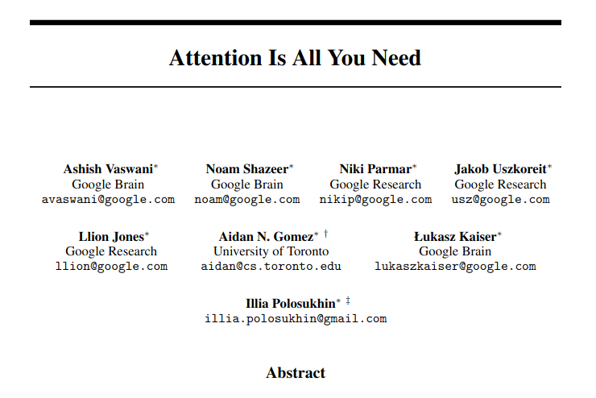
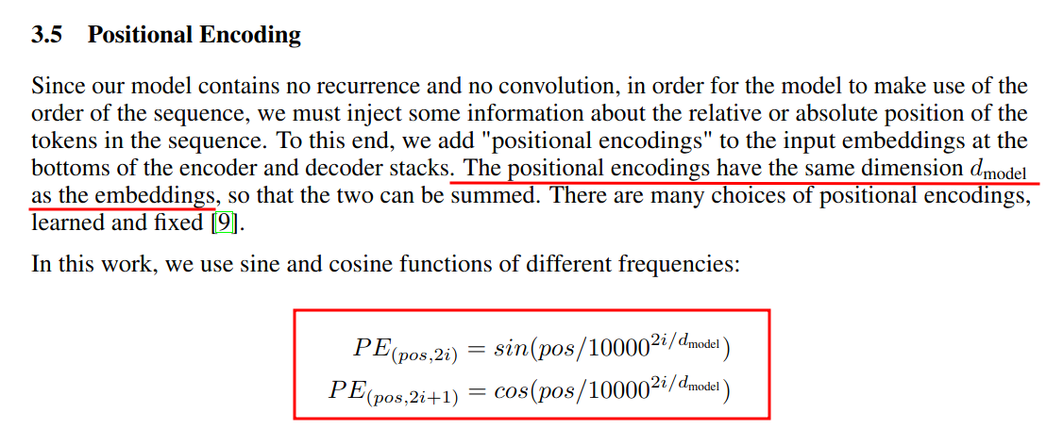
Transformers: Positional Encoding
¿Es suficiente 4 dimensiones? ¿Cuántas posiciones de palabras podemos definir?
Veamos que dice el paper original: Attention is All You Need
512

Slide 51
Transformers: Positional Encoding
0.1
2.5
3.2
0.2
9.5
2.3
6.5
.
.
.
sin(1)
cos(1)
sin(1 /2.5)
cos(1 /6.3)
.
.
.
Embedding: significado
Es decir que una palabra cualquiera debería usar 1024 dimensiones para ser codificada.
512 para el embedding
512 para la posición relativa en un texto dado.
TORRE
Posición

Slide 52
Transformers: Positional Encoding
Agregar 512 dimensiones no es gratis, significa que tenemos que agregar más dimensiones en las matrices (o capas) que multiplican a los embeddings, como la matriz W que veremos a continuación.
Además ralentizará el entrenamiento.
512
TORRE: Embedding:
512
TORRE: Posicional Encoding:

Slide 53
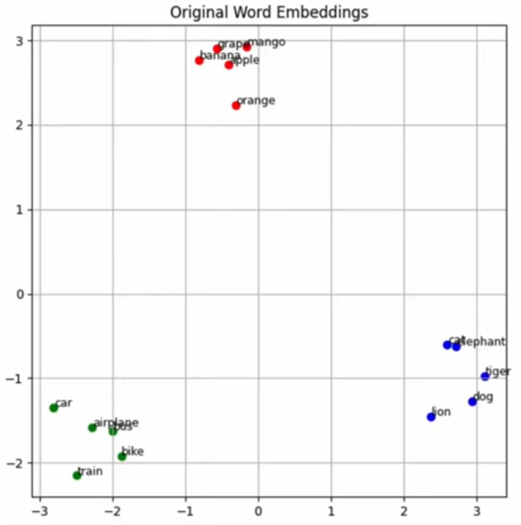
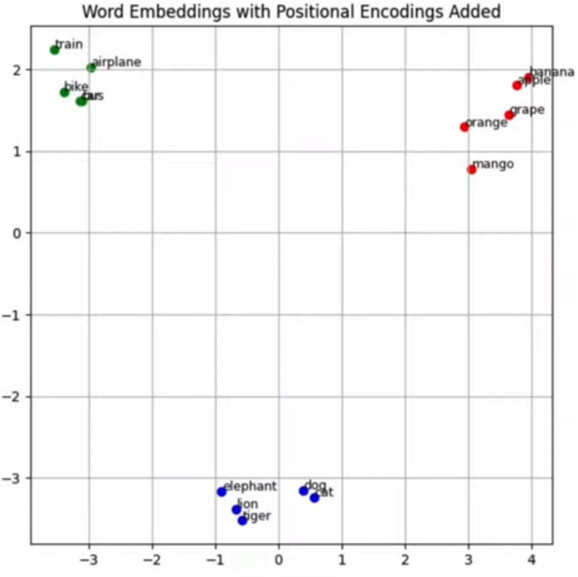
Transformers: Positional Encoding
¿No se romperia el embedding? ¿El significado semántico y la posición?
El espacio cambia, rota, pero se mantienen las mismas distancias, toda el álgebra de embeddings sigue siendo válida!!

Slide 54
Transformers:
Segundo: ¿Cómo podemos hacer para que las palabras tomen información del contexto?
Attention

Slide 55
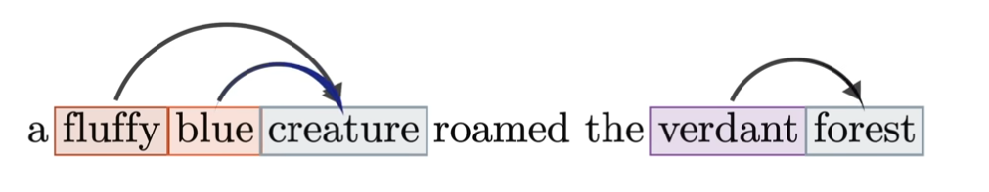
Transformers: Attention
Imaginemos la siguiente frase en inglés:
Una criatura peluda y azul vagaba por el bosque verde.
En inglés:
A fluffy blue creature roamed the verdant forest.

Slide 56
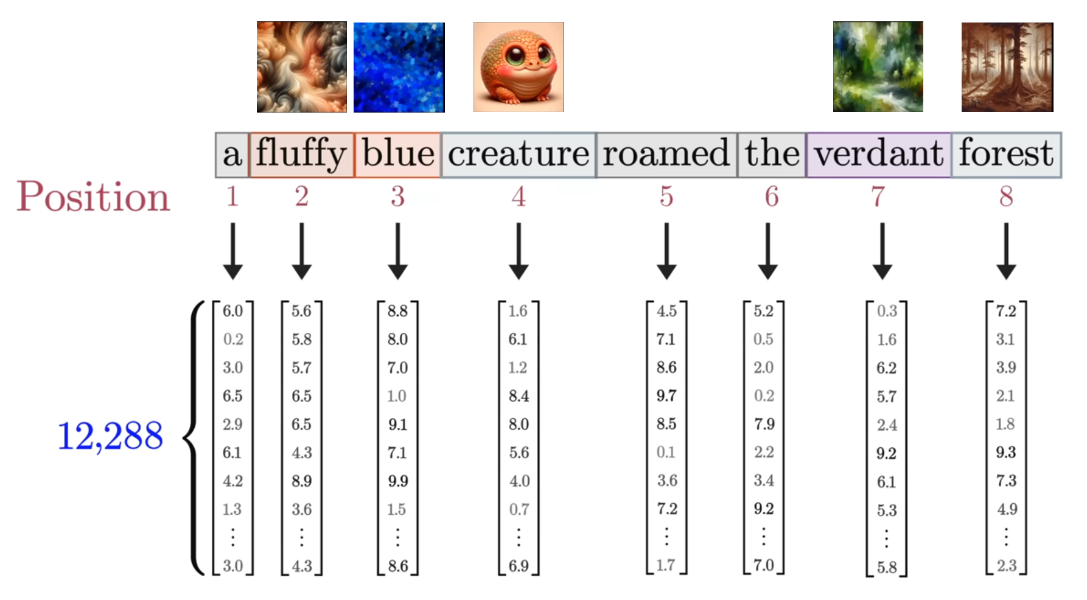
Transformers: Attention
Al principio cada embedding codifica solo la palabra aislada y su posición
Tamaño del
embedding de GPT3

Slide 57
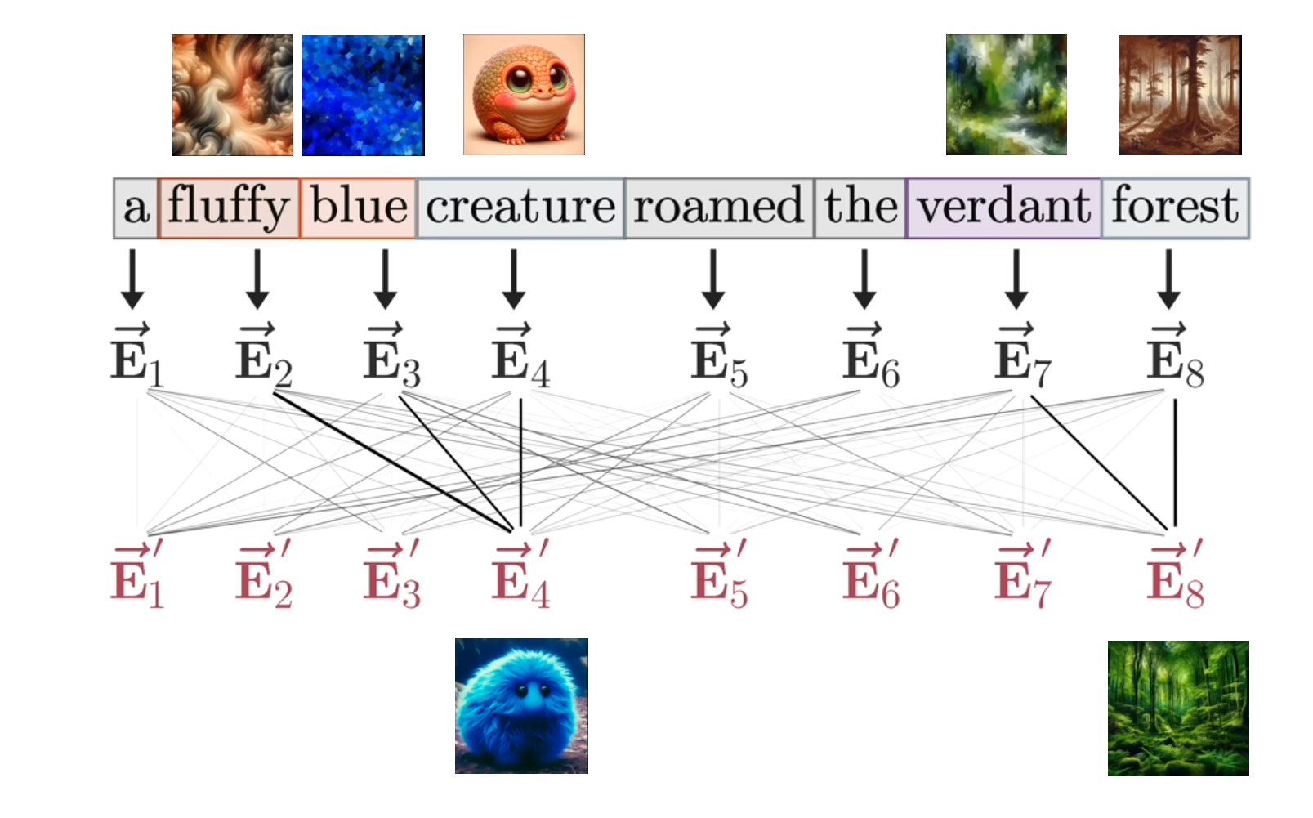
Transformers: Attention
Llamemos a cada vector de
Embedding E
La idea es
actualizarlo de tal
manera que codifique
su significado original más el que le agregan los adjetivos.

Slide 58
Transformers: Attention
El siguiente ejemplo fue tomado de: https://www.youtube.com/@3blue1brown
Es una hipótesis de lo que podría estar pasando en el interior de un modelo complejo, la verdad es que es muy difícil interpretar correctamente cómo funciona.
No hay código que se pueda debuguear, sino multiplicaciones de matrices. Y vectores que representan puntos en espacios de muchas dimensiones.
Es más un ejercicio mental y creativo que una secuencia paso a paso de lo que en verdad sucede.

Slide 59
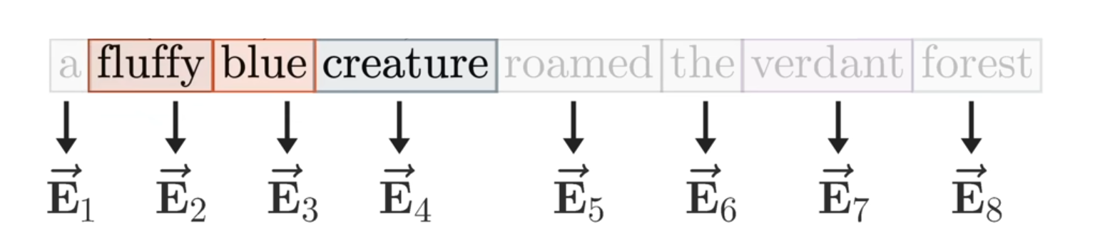
Transformers: Attention
Sí yo
Che, ¿hay algún adjetivo por acá cerca que me esté modificando?
Yo tambien!

Slide 60

Transformers: Attention
Esa pregunta solo puede estar codificada como un vector. Y se la llama Query
hay algún adjetivo por acá cerca que me esté modificando?
Su dimensión es
Menor, digamos 128
¿Cómo construimos ese vector Query ?

Slide 61



Transformers: Attention
Para generar el vector Query, multiplicamos al embedding por una matriz W_{Q}
Esta matriz es parte del modelo. Sus valores se generaron durante el entrenamiento.
hay algún adjetivo por acá cerca que me esté modificando?

Slide 62

Transformers: Attention
La matriz multiplica a cada uno de los Embeddings, generando así un vector de consulta (query) por cada palabra (o embedding) en la oración.
hay algún adjetivo por acá cerca que me esté modificando?

Slide 63

Transformers: Attention
Pero no solo existe una matriz W_{Q} también existe una matriz W_{k} . La matriz de claves.
Que genera un vector de la misma dimensionalidad que Q, llamado K (vector de claves o Keys).
Son las posibles respuestas a las Q.

Slide 64

Transformers: Attention
Este vector Q, representaría algo así como:
¿Hay algún adjetivo cerca de la posición 4?
Estos dos vectores son similares, por lo tanto se puede decir que el vector K responde la pregunta Q.
Podria haber varios K que respondan.
Este vector K, representa algo así como:
Soy un adjetivo en la posición 2.

Slide 65


Transformers: Attention
Para saber que claves (K) atienden a que consultas (Q)
Se realiza el producto punto entre ambos vectores.
Allí donde esté sea mayor, habrá una mayor coincidencia.

Slide 66

Transformers: Attention
Si dos vectores, del espacio de consulta se alinean tendremos un valor grande positivo.
Se dice que el vector K atiende a la consulta Q

Slide 67


Transformers: Attention
Según el artículo original el producto de los vectores está dividido por la raíz cuadrada de la cantidad de dimensiones en el espacio de consulta (128) ~ 11,3.
Esto es por estabilidad numérica.

Slide 68

Transformers: Attention
Durante el entrenamiento del modelo, con cada ejemplo que se le da, se trata de predecir cada palabra, SOLO TENIENDO EN CUENTA LAS ANTERIORES;
Es por ello que para entender cómo las palabras de contexto modifican a nuestra palabra actual tenemos que solo fijarnos en las palabras ANTERIORES.
Si la frase anterior fuese una frase de entrenamiento:

Slide 69

Transformers: Attention
Durante el entrenamiento del modelo, con cada ejemplo que se le da, se trata de predecir cada palabra, SOLO TENIENDO EN CUENTA LAS ANTERIORES;
Es por ello que para entender cómo las palabras de contexto modifican a nuestra palabra actual tenemos que solo fijarnos en las palabras ANTERIORES.
Si la frase anterior fuese una frase de entrenamiento:

Slide 70

Transformers: Attention
Esta matriz se llama: Patrón de Atención
Queremos que estos
Valores sean 0.
Pero luego tenemos que normalizar las columnas
Usando SoftMax.
Así que no es conveniente
Dejarlas en cero.

Slide 71

Transformers: Attention
Patrón de atención
normalizado
Ponemos los valores en menos infinito.
Luego SoftMax los convertirá en cero.
Esto se llama “Masking” o Enmascaramiento
Cada una de las columnas, en el patrón de atención suman 1.
Son ahora
probabilidades.

Slide 72

Transformers: Attention
¿Qué tan grande es una de esas columnas?
¿Cuántas dimensiones tiene?
Dependerá del contexto.
Cada uno de los vectores columna, tendrá tantas dimensiones como tokens pueda procesar el modelo.

Slide 73
Transformers: Attention
En GPT-3 davinci (la más grande de GPT-3 clásico) la ventana de contexto máxima es de ≈ 4.096 tokens
En términos aproximados, 4.096 tokens equivalen a unas 3.000 palabras en inglés (un poco menos en español, porque el idioma tiende a usar más tokens por palabra).
Es por ello que en textos de más de 3000 palabras, GPT-3 parece ir olvidando lo que se dijo al principio

Slide 74
Transformers: Attention
Para poder manejar contextos más grandes se han propuesto mejoras y métodos alternativos al mapa de atención. Algunos ejemplos:
Longformer (2020) – Usa local attention (solo presta atención a tokens cercanos) más algunas posiciones globales clave.
BigBird (Google, 2020) – Combina atención local, aleatoria y global, con una demostración teórica de que sigue siendo un transformer universal.
Performer (2020) – Reemplaza la atención exacta por una aproximación con kernels (método llamado linear attention).
Reformer (2020) – Usa locality-sensitive hashing (LSH) para que cada token solo atienda a un subconjunto relevante de otros tokens.
Etc..

Slide 75

Transformers: Attention
Ya sabemos que palabras modifican el significado de otras.
¿Cómo las actualizamos?

Slide 76

Transformers: Attention
Existe otra matriz, asociada a W_{K} y W_{Q}.
Llamada W_{V} esta matriz, también se creó durante el entrenamiento.
Así que cada Embedding (cada palabra) debe ser multiplicado por esta matriz para obtener un nuevo vector, con los valores de la actualización.

Slide 77

Transformers: Attention
Blue (Azul) y fluffy (peluda), aportan mucho a “creature”
Cada uno de estos vectores es el resultado de la multiplicación del Embedding y la Matriz Wv
La suma de todos esos vectores se suma al Embedding original, para generar el nuevo embedding aquel que codifica: criatura-peluda-azul
Cada vector creado
Se multiplica por el valor de esta matriz.
Estas palabras no aportan nada a “creature”

Slide 78

Transformers: Attention
Este proceso se aplica a todos los embeddings de la frase, es decir del contexto.
Generando un conjunto completamente nuevo de embeddings.

Slide 79


Transformers: Attention
Esto reduce los parámetros totales necesarios y por ende mejora el entrenamiento.
Es esencial para poder tener múltiples matrices de atención.
Dimos a entender que La matriz W_{V} es una matriz que tiene el mismo ancho y alto que los embeddings, 12288 en GPT3.
Pero esto no es así.
Son en verdad dos matrices, que tienen solo una dimensión igual a los embeddings y la otra igual al subespacio de consulta.

Slide 80

Transformers: SELF Attention vs. CROSS-ATTENTION
Hasta ahora vimos lo que se conoce como Self-attention, pero existe otro mecanismo llamado Cross-attention o atención cruzada.

Slide 81
Transformers: SELF Attention vs. CROSS-ATTENTION
En la atención cruzada, el texto que genera las consultas (Q) es distinto del texto que genera las claves (K).
Se usa por ejemplo en traducciónes
Una consulta Q podría ser: ¿qué palabra traduce profesor?
La clave K sería: “teacher”
Soy el profesor de la clase.
I am the teacher of the class.
En este tipo de attention no hay enmascaramiento

Slide 82


Transformers: Multi-headed attention
Asumiendo que nuestra matriz de consulta: W_{Q} sirviese para identificar adjetivos que modifican sustantivos, tendríamos que crear otras matrices para identificar otras formas de modificar el contexto.
La Ilíada es una epopeya griega, atribuida tradicionalmente a Homero.
Homero es el padre de Bart y Lisa.

Slide 83

Transformers: Multi-headed attention
Este grupo de matrices es lo que se llama: “cabezal de atención” (Attention Head).
Necesitamos muchas de estos cabezales de atención. Para capturar todas las formas posibles de modificar el contexto.

Slide 84

Transformers: Multi-headed attention
GPT-3 (Davinci) tiene 96 cabezales de atención.

Slide 85

Transformers: Multi-headed attention
Eso quiere decir que el embedding original,será actualizado por 96 vectores diferentes para modificar su significado.

Slide 86

Transformers: Multi-headed attention
Parte del éxito de esta técnica es que se puede paralelizar.
Cada cabezal de atención puede procesarse en paralelo, reduciendo considerablemente los tiempos de cómputo.

Slide 87

Transformers: Multi-headed attention
Output Matrix:
Cada cabezal de atención, tiene solo una matriz de valores.
Y es a la que llama “Matriz de Valores”.
Las otras, están pegadas, juntas en una sola matriz llamada:
Output Matrix
Esto no cambia nada de lo explicado, es solo para que lo sepan, por si ven el término en otra fuente.

Slide 88
Transformers:
Por último, la predicción esperada.
SoftMax

Slide 89

Transformers+ Softmax
El objetivo de la red es siempre predecir el próximo token, y este depende SOLO del último vector embedding de la secuencia. (la última palabra)
Pero después de pasar por varios cabezales de atención (Multi-headed attention), varias veces (pues hay diversos bloques), este último embedding tendrá toda la información de contexto necesaria para hacer una buena predicción.

Slide 90

Transformers+ Softmax
Si el input de una red Transformer, fuese una novela de misterio (o una buena parte de esta) y la oración final fuese:
Por lo tanto el asesino era…
La red debería de ser capaz de predecir como próximo token, el nombre del asesino.
Es decir, que el embedding de “era” estaría codificado con toda la información relevante de la trama.
Los valores que la red asigna a cada palabra, se convierten en probabilidades con SoftMax

Slide 91

Transformers + Softmax
Logits
Probabilidades
Para que los resultados finales se vean como una lista de probabilidades los pasamos por la capa SoftMax

Slide 92

Transformers + Softmax + temperatura
Es un parámetro que se agrega en SoftMax, para darle más chance a los valores menos probables.
Si T es muy alto, el resultado es más original aunque puede no tener tanto sentido o coherencia.

Slide 93
Transformers: Bibliografía
Attention Is All You Need:
Vaswani, A., Shazeer, N., Parmar, N., Uszkoreit, J., Jones, L., Gomez, A. N., ... & Polosukhin, I. (2017). Attention is all you need. Advances in neural information processing systems, 30.
https://arxiv.org/abs/1706.03762
Vídeos explicativos:
Positional Encoding in Transformers | Deep Learning:
https://www.youtube.com/watch?v=LBsyiaEki_8
Pero, ¿qué es un GPT? Introducción visual a los Transformers | Capítulo 5, Aprendizaje profundo: https://www.youtube.com/watch?v=wjZofJX0v4M
Atención en los Transformers explicado visualmente | Capítulo 6, Aprendizaje profundo:
https://www.youtube.com/watch?v=eMlx5fFNoYc

Slide 94
Transformers
¿Preguntas?

